Slide 1


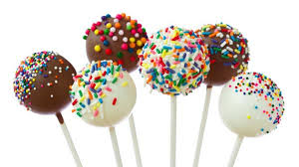
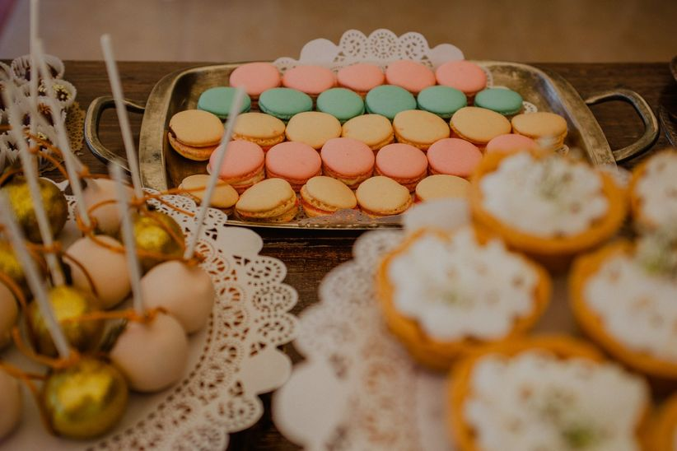
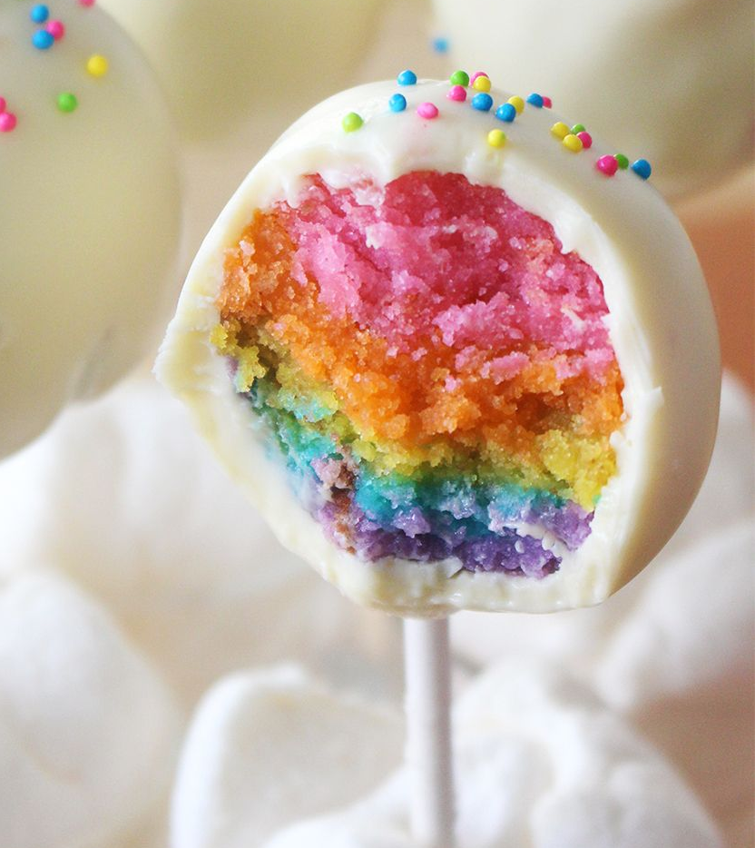
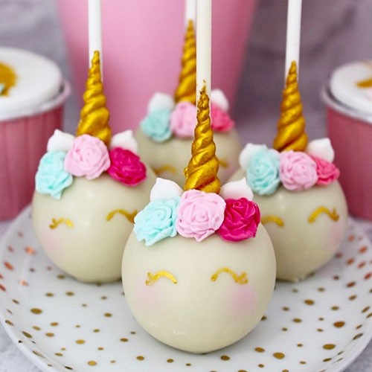


Pedidos a Yury Yara vía WhatsApp: 300-560 3950
Tengo el gusto de presentarle gran variedad en dulces para la celebración de fechas especiales:
Cakes pops (Bocados de torta de vainilla)
Sencillos (Tamaño 3cm de diámetro) (1 docena) ($14,000)
Decorados (1 docena) ( Desde $18,000)
Cakes pops (Masa húmeda de torta de vainilla con queso crema, leche condensada o crema pastelera)
Cake pops sencillos (Tamaño 3cm de diámetro) (1 docena) ($18.000)
Cake pops decorados (1 docena) ( Desde $22,000)
Cakepops sencillos
Cakepops decorados
Nota : No incluye envío

Slide 2

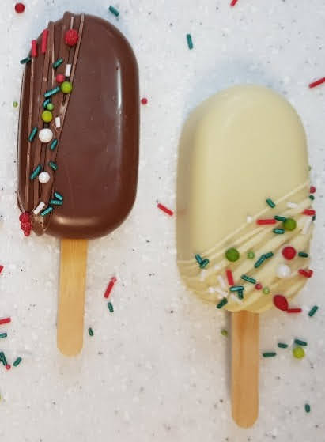
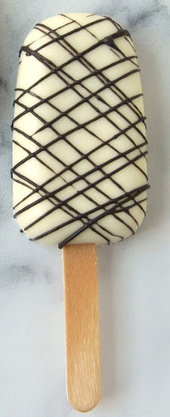
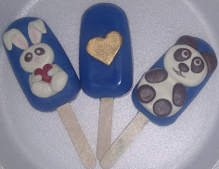
Pedidos a Yury Yara vía WhatsApp: 300-560 3950
Tengo el gusto de presentarle gran variedad en dulces para la celebración de fechas especiales:
Cakesicles (Paletas de chocolate de leche blanco o negro con interior en torta de vainilla y arequipe)
Cakesicles sencillos (Tamaño 7cm x 3cm) (Venta mínima 6) ($15,000)
Cakesicles sencillos (Tamaño 9cm x 4cm) (Venta mínima 6) ($22,000)
Cakesicles decorados (Tamaño 7cm x 3cm) (Venta mínima 6) ( Desde $18,000)
Cakesicles decorados (Tamaño 9cm x 4cm) (Venta mínima 6) ( Desde $25,000)
Cakesicles (Paletas de chocolate semiamargo negro con interior en torta de vainilla y arequipe o mermelada de fruta)
Cakesicles sencillos (Tamaño 7cm x 3cm) (Venta mínima 6) ($18,000)
Cakesicles sencillos (Tamaño 9cm x 4cm) (Venta mínima 6) ($24,000)
Cakesicles decorados (Tamaño 7cm x 3cm) (Venta mínima 6) ( Desde $22,000)
Cakesicles decorados (Tamaño 9cm x 4cm) (Venta mínima 6) ( Desde $28,000)
Cakesicles (Paletas de chocolate de leche blanco o negro con interior de masa húmeda de torta de vainilla con queso crema, leche condensada o crema pastelera)
Cakesicles sencillos (Tamaño 7cm x 3cm) (Venta mínima 6) ($20,000)
Cakesicles sencillos (Tamaño 9cm x 4cm) (Venta mínima 6) ($25,000)
Cakesicles decorados (Tamaño 7cm x 3cm) (Venta mínima 6) ( Desde $24,000)
Cakesicles decorados (Tamaño 9cm x 4cm) (Venta mínima 6) ( Desde $30,000)
Cakesicles sencillos
Cakesicles decorados
Nota : No incluye envío

